Slide 1
3부 HTTP
Http의 기본, Http 메서드, 스테이터스 코드, HttP 헤더

Slide 2


Http 프로토콜이란?
클라이언트
Request
서버
Response
웹 상에서 클라이언트와 서버 간 통신을 위한 통신 규칙
Notes:
하이퍼텍스트를 빠르게 교환하기 위한 프로토콜의 일종으로
즉, HTTP는 서버와 클라이언트의 사이에서 어떻게 메시지를 교환할지를 정해 놓은 규칙.

Slide 3
Http 프로토콜이란?
Hypertext
Transfer
Protocol
html과 같은 텍스트 파일 뿐만 아니라
이미지, 오디오, 동영상 등 다양한 멀티미디어 파일을 전송하는 프로토콜

Slide 4
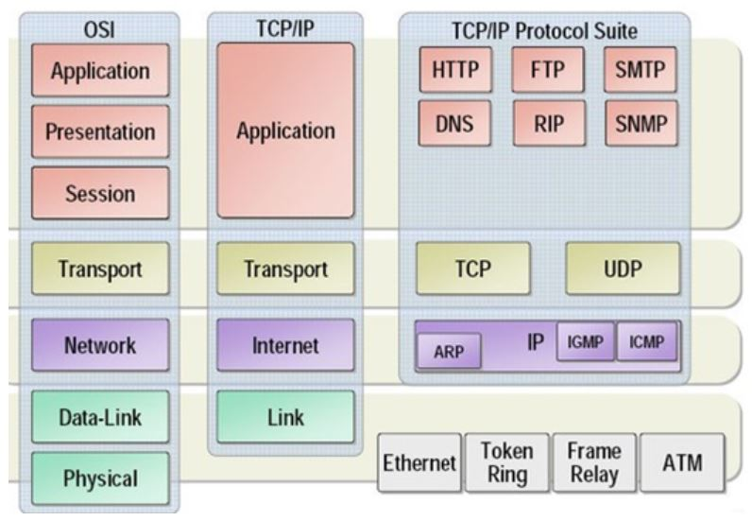


Tcp/ip 기반
데이터의 무결성을
보장하는 계층
Notes:
OSI(Open System Interconnection) 모델은 시스템 상호 연결에 있어 표준 모델을 의미한다
실제 인터넷에서 사용되는 TCP/IP는 OSI모델을 기반으로 상업적이고 실무적으로 이용 가능하도록 단순화된 현실화의 과정에서 채택된 모델이다

Slide 5
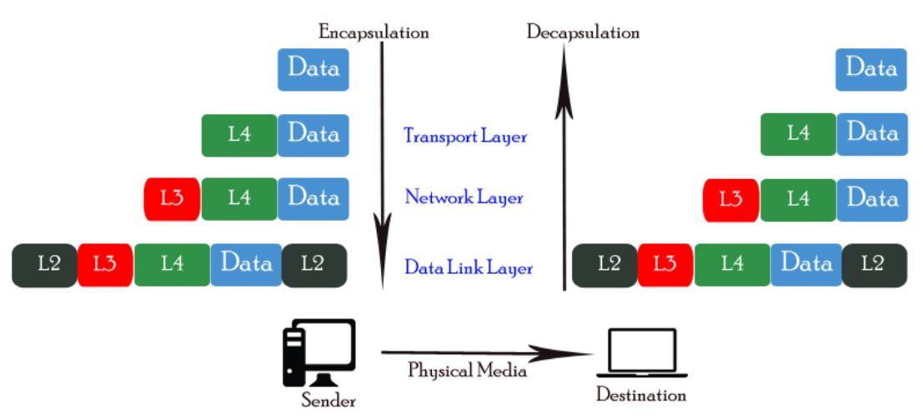
Data 전달 과정
Notes:
Encapsulation
데이터를 전송할 때 각각의 레이어마다 인식할 수 있는 헤더를 붙이는 과정
2계층(데이터링크계층)에서는 오류제어를 위해 데이터의 뒷부분에도 일부 데이터가 추가된다
Decapsulation
수신된 데이터가 각각의 레이어를 따라 올라가면서 헤더가 벗겨지는 과정

Slide 6

Http의 역사
HTTP 0.9: 1990년 버너스-리(Berners-Lee)가 웹 발명 시 사용하던 프로토콜,
GET 요청만 가능(읽기 전용), 헤더 X
HTTP 1.0: 표준화가 이루어진 최초의 버전,
POST메서드, 헤더 추가
-> 클라이언트에서 서버로의 데이터 전송도 가능해짐.
HTTP 1.1: PUT, DELETE, TRACE 추가
-> 클라이언트 서버로의 데이터 전송 뿐만 아니라 변경, 삭제까지 가능해짐.
채널 전송, Accept 헤더에 의한 콘텐트 네고시에이션, 복잡한 캐시 컨트롤, 지속적 연결 등의 기능 추가
Notes:
HTTP 0.9: 1990년 버너스-리(Berners-Lee)가 웹 발명 시 사용하던 프로토콜,
GET 요청만 가능(읽기 전용), 헤더 X
HTTP 1.0: 표준화가 이루어진 최초의 버전,
POST메서드, 헤더 추가
-> 클라이언트에서 서버로의 데이터 전송도 가능해짐
HTTP 1.1: PUT, DELETE, TRACE 추가, 채널 전송, Accept 헤서에 의한 콘텐트 네고시에이션, 복잡한 캐시 컨트롤, 지속적 연결 등의 기능 추가 -> 클라이언트 서버로의 데이터 전송 뿐만 아니라 변경, 삭제까지 가능해짐

Slide 7
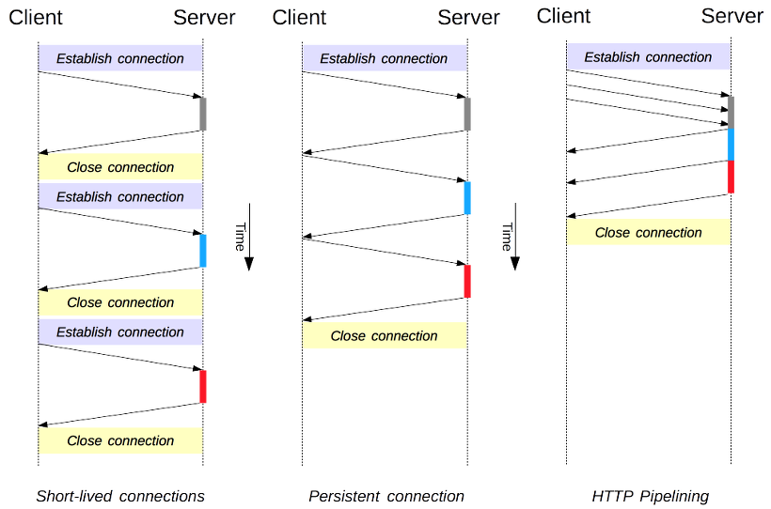
Http 1.0 VS HTTP 1.1
Notes:
HTTP 1.0 버전대만 하더라도, Request를 날릴 때마다 Connection을 새로 생성했다.
그런데 이건 비효율적이어서, HTTP1.1에서는 지속 커넥션(Persistent connection)이라는 개념과 HTTP 파이프라이닝(Pipelining)이라는 개념이 들어갔다. 커넥션을 재사용할 수 있고, Request를 미리 여러 개 서버에 날릴 수도 있게 되었다.
그런데 이러한 개선에도 불구하고, Request를 보낸 순서대로 Response를 받을 수 있다는 지점에서 문제가 발생했다.
------------------------------------------------------------------------------------------------------------------------------------
HTTP/1.1의 connection당 하나의 요청처리를 개선할 수 있는 기법 중 pipelining이 존재하는데 이것은 하나의 Connection을 통해서 다수개의 파일을 요청/응답 받을 수 있는 기법을 말하는데 이 기법을 통해서 어느 정도의 성능 향상을 꾀 할 수 있으나 큰 문제점이 하나 있다.

Slide 8
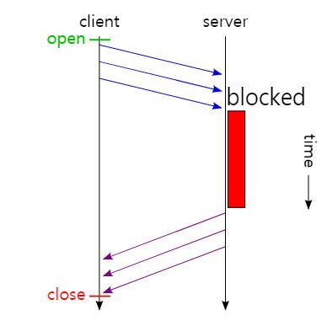
Http1.1의 단점
Head Of Line Blocking
만약, 처음에 요청한 Request에 문제가 있어서
응답이 늦어지면,
2번째, 3번째에 요청한 Request의 응답도
같이 늦어진다는 문제점이 발생한다.
Notes:
만약, 처음에 요청한 Request에 문제가 있어서, 응답이 늦어지면
2번째, 3번째에 요청한 Request의 응답도 같이 늦어진다는 문제점도 발생한다. ( Head Of Line Blocking )

Slide 9
Http의 발전
HTTP 2.0: 2015년. 기존 HTTP 1.X 버전의 성능 향상에 초점을 맞춘 프로토콜.
표준의 대체가 아닌 확장.
HTTP 메시지 전송 방식의 변화
바이너리 프레이밍 계층 사용 -> 파싱, 전송 속도 , 오류 발생 가능성
요청과 응답의 다중화 가능해짐.
-> Head Of Line Blocking(요청 순서대로 진행 시 버퍼링) 문제 일부 해결

Slide 10
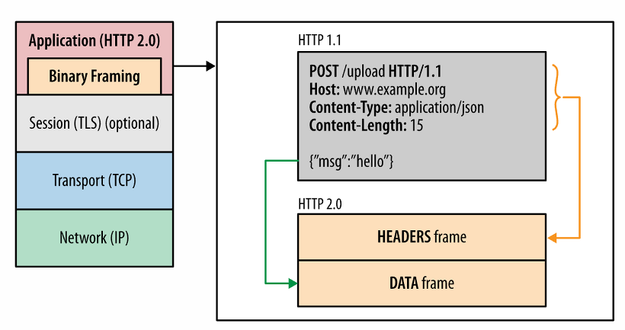
Http2의 특징
HTTP 메시지 전송 방식의 변화
바이너리 프레이밍 계층 사용 -> 파싱, 전송 속도 , 오류 발생 가능성
Notes:
바이너리 포맷의 데이터를 사용하게 되어, 이전에는 한 덩어리로 모여 있던 데이터를 프레임이라는 단위로 나눠서 관리 / 전송할 수 있게 되었다.

Slide 11
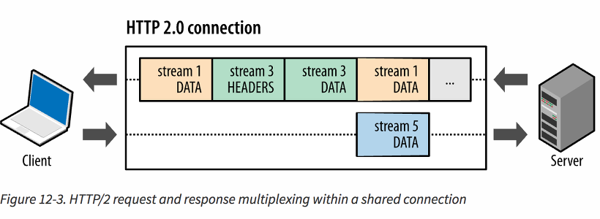
Http2의 특징
요청과 응답의 다중화 가능해짐.
-> Head Of Line Blocking(요청 순서대로 진행 시 버퍼링 생길 수 o) 문제 일부 해결
Notes:
먼저 도착하는 것이 조립되기 때문에 순서가 상관 없어짐.
HTTP 1 시절에는, 요청과 응답이 메시지라는 단위로 완벽하게 구분되어있었다. 그런데 HTTP2에서는 스트림이라는 단위로 요청과 응답이 묶일 수 있는 구조가 만들어졌다.
HTTP2에서는 스트림 하나가 다수개의 요청과 응답을 처리할 수 있는 구조로 바뀌었다.
동시에 여러 메시지를 처리할 수 있게 되었다. 그래서 응답 프레임들은 요청 순서에 상관없이 만들어진 순서대로 클라이언트에 전달될 수 있게 되었다.
그래서 HTTP1 때처럼 중간에 응답이 막히면, 대기하고 있던 Response들이 모두 기다려야하는 HeadOfBlocking 이슈에서 벗어날 수 있게 되었다.

Slide 12
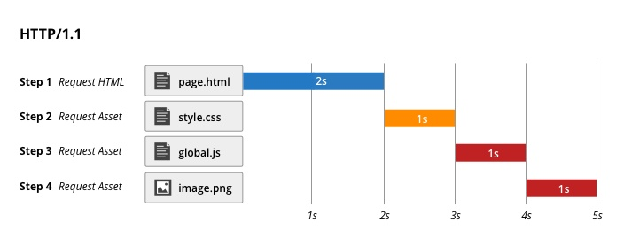
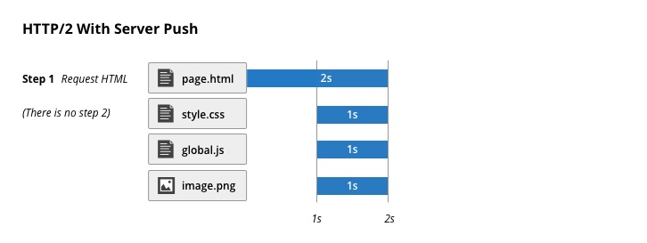
Http2의 특징
Server Push
-> 브라우저에서 필요한 리소스들을 서버가 알아서 찾아서 보내주는 역할
Notes:
기본적으로 HTTP1은 한 Request으로 한 리소스를 받아올 수 있기 때문에 느리다. 그리고, 브라우저에서 한 html 리소스를 받는게 완료되어야, 다음 리소스 (js, css, image)를 받을 수 있다는 구조 때문에 느리기도 하다.
위의 이미지 같은 상황에서 HTTP1이 느리다고 느껴진 이유는
서버에서 HTML 태그를 받아서, 파싱하고 -> 다시 필요한 리소스들을 순차적으로 요청해서 받아오기까지를 기다려야한다는 점 때문이다.
ServerPush란, 브라우저에서 필요한 리소스들을 서버가 알아서 찾아다가 내려주는걸 의미한다고 보면 된다.
그래서 이제는,
HTML 태그에서 필요한 리소스가 뭔지 찾기 전에, HTML 태그를 받은 즉시, 리소스(CSS, JS, IMAGE)를 페이지에 그릴 수 있게 되었다.

Slide 13
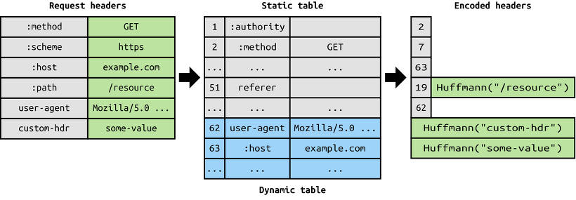
Http2의 특징
Header Compression
-> 헤더의 크기를 줄여 페이지 로드 시간 감소

Slide 14



Http의 발전
HTTP 3.0(QUIC): 2018년 11월. 전송 계층 프로토콜.
현재 구글 관련 제품 대부분의 기본 프로토콜.
UDP 기반(전송 속도 빠르지만 신뢰성 낮은 것이 특징)으로 개발.
전송 속도 향상(캐싱)
독립 스트림 -> 향상된 멀티플렉싱 기능
로딩 시간 평균 3% 개선
시청 중 버퍼링 평균 30% 개선

Slide 15
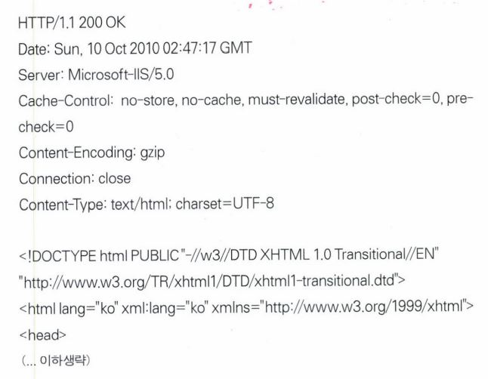
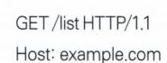
Http 메시지의 구조
응답
요청
스타트 라인(Start Line)
헤더(Header)
빈 줄(Blank Line)
바디(Body)
스테이터스 라인(Status Line)
요청 라인(Request Line)
스테이터스 코드
텍스트 구문
프로토콜 버전
메서드
요청 URI
프로토콜 버전
헤더: 메타 데이터
(데이터에 대한 데이터)
‘이름:값‘ 형태
생략 가능
바디: html 포함
생략 가능
Notes:
요청 라인(Request-Line)
메서드
요청 URI
프로토콜 버전
헤더: 메타 데이터(데이터에 대한 데이터) ‘이름:값‘
바디(optional)
응답 메시지
스테이터스 라인(Status Line)
프로토콜 버전
스테이터스 코드
텍스트 구문
헤더
바디 (html 포함)

Slide 16
Http의 스테이트리스성
스테이트리스(Stateless)
‘서버가 클라이언트의 애플리케이션 상태(세션 상태)를 보존하지 않는다’
장황함, 클라이언트는 매번 모든 주문을 반복함.
vs
스테이트풀(Stateful)
스테이트풀(Stateful)한 대화 – 간결함, 서버는 클라이언트의 주문 내역을 기억함.
ex) FTP 프로토콜 (클라이언트가 FTP 서버에 로그인해서 로그아웃 할 때까지
해당 클라이언트가 어느 디렉터리에 있는지와 같은
애플리케이션 상태를 서버가 관리함.)
Notes:
스테이트리스(Stateless): ‘서버가 클라이언트의 애플리케이션 상태(세션 상태)를 보존하지 않는다’
장황함, 클라이언트는 매번 모든 주문을 반복함.
반대
스테이트풀(Stateful)한 대화 – 간결함, 서버는 클라이언트의 주문 내역을 기억함.
Ex. FTP 프로토콜(클라이언트가 FTP 서버에 로그인해서 로그아웃할 때까지 그 클라이언트가 어느 디렉터리에 있는지와 같은 애플리케이션 상태를 서버가 관리함.)

Slide 17
Http의 스테이트리스성
스테이트풀의 결점
클라이언트의 수가 증가할 경우 규모를 확장하기 어려움.
스테이트리스의 이점
자기 기술적 메시지(Self Descriptive Message)
: 요청을 처리하는 데 필요한 정보가 모두 포함되어 있는 메시지
서버 시스템이 단순해짐.
스테이트리스의 결점
퍼포먼스의 저하(송신할 데이터의 양 증가, 인증 등 서버에 부하가 걸리는 처리를 반복)
통신 에러에 대한 대처(네트워크 트러블이 발생했을 때, 유연한 처리 어려움.)
HTTP의 가장 큰 특징: 심플함 !
Notes:
스테이트풀의 결점
클라이언트의 수가 증가할 경우 규모를 확장하기 어려움.
스테이트리스의 이점
자기 기술적 메시지(Self Descriptive Message): 요청을 처리하는 데 필요한 정보가 모두 포함되어있는 메시지
서버 시스템이 단순해짐.
스테이트리스의 결점
퍼포먼스의 저하(송신할 데이터의 양 증가, 인증 등 서버에 부하가 걸리는 처리를 반복)
통신 에러에 대한 대처(네트워크 트러블이 발생했을 때, 유연한 처리 어려움.)
HTTP의 가장 큰 특징: 심플함 !

Slide 18
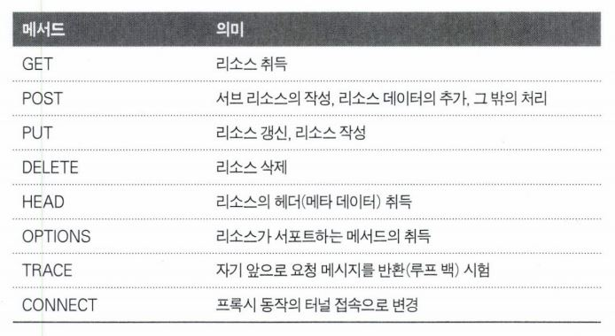
Http 메서드

Slide 19
POST와 PUT의 사용 구분
공통점: 둘 다 리소스 작성 가능.
POST: 리소스의 URI 결정권은 서버. Ex) Twitter
일반적으로 서버 측에서 URI를 결정하는 설계가 바람직함.
PUT: 리소스의 URI 결정권은 클라이언트. Ex) Wiki
중복되어 덮어쓰는 URI가 없는지 체크해야 함.
Notes:
POST와 PUT의 사용 구분
둘 다 리소스 작성 가능
POST: 리소스의 URI 결정권은 서버. Ex) Twitter
일반적으로 서버 측에서 URI를 결정하는 설계가 바람직함.
PUT: 리소스의 URI 결정권은 클라이언트. Ex) Wiki
중복되어 덮어쓰는 URI가 없는지 체크해야 함.

Slide 20
Http status codes
200 – OK
201 – OK created
301 – Moved to new URL
304 – Not modified (Cached version)
400 – Bad request
401 – Unauthorized
404 – Not found
500 – Internal server error
1xx: informational
2xx: Success
3xx: Redirect
4xx: Client Error
5xx: Server Error

Slide 21
감사합니다

